Slide 1


NÁZEV ŠKOLY: | GYMNÁZIUM JOSEFA JUNGMANNA, LITOMĚŘICE, Svojsíkova 1, příspěvková organizace
ČÍSLO PROJEKTU: | CZ.1.07/1.5.00/34.1082
NÁZEV MATERIÁLU: | VY_32_INOVACE_1C_03_Struktura DNA
TÉMA SADY: | Genetika I.
ROČNÍK: | 4.ročník, oktáva
DATUM VZNIKU: | září 2013
AUTOR: | Markéta Fialová

Slide 2
ANOTACE
prezentace je určena pro výuku genetiky v hodinách biologie a biologického semináře ve 3. a 4.ročníku gymnázia (a odpovídajících ročnících víceletého gymnázia)
v prezentaci se studenti seznámí především s chemickou strukturou nukleových kyselin, se základními stavebními kameny- nukleotidy a s typy vazeb, které se na stavbě DNA i RNA podílejí
prezentace je v závěru doplněna krátkým opakováním
klíčová slova: nukleové kyseliny, nukleotidy, polynukleotidový řetězec, dusíkaté báze, fosfátová skupina, 2-deoxy-D-ribóza, komplementarita bází, dvoušroubovice

Slide 3
STRUKTURA DNA

Slide 4
Molekulární genetika
Nositelkou genetické informace u většiny organismů je DNA (je materiálním nosičem genetické informace); u RNA virů je nositelkou RNA
Molekulární genetika studuje molekuly DNA a RNA

Slide 5
Stavba DNA
Základními stavebními kameny jsou nukleotidy, které vytvářejí polynukleotidový řetězec
Nukleotid je složen ze třech částí:
monosacharid 2-deoxy-D-ribóza
fosfátová skupina PO₄³⁻
dusíkaté báze

Slide 6
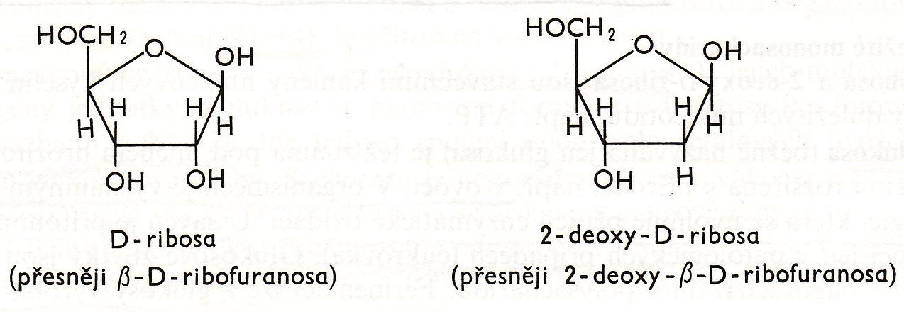
2–deoxy–D-ribóza

Slide 7
fosfátová skupina
na uhlíkové atomy 2-deoxy-D-ribózy v pozici 3´a 5´ jsou navázány fosfodiesterovou vazbou
podle 3 a 5 uhlíkového atomu označeny konce 3´a 5´polynukleotidového řetězce

Slide 8
dusíkaté báze (heterocyklické sloučeniny)‏
purinové
-adenin (A), guanin (G)
pyrimidinové
-cytosin (C), thymin (T)
mezi komplementárními bázemi se vytvářejí vodíkové můstky (nevazebné interakce)

Slide 9
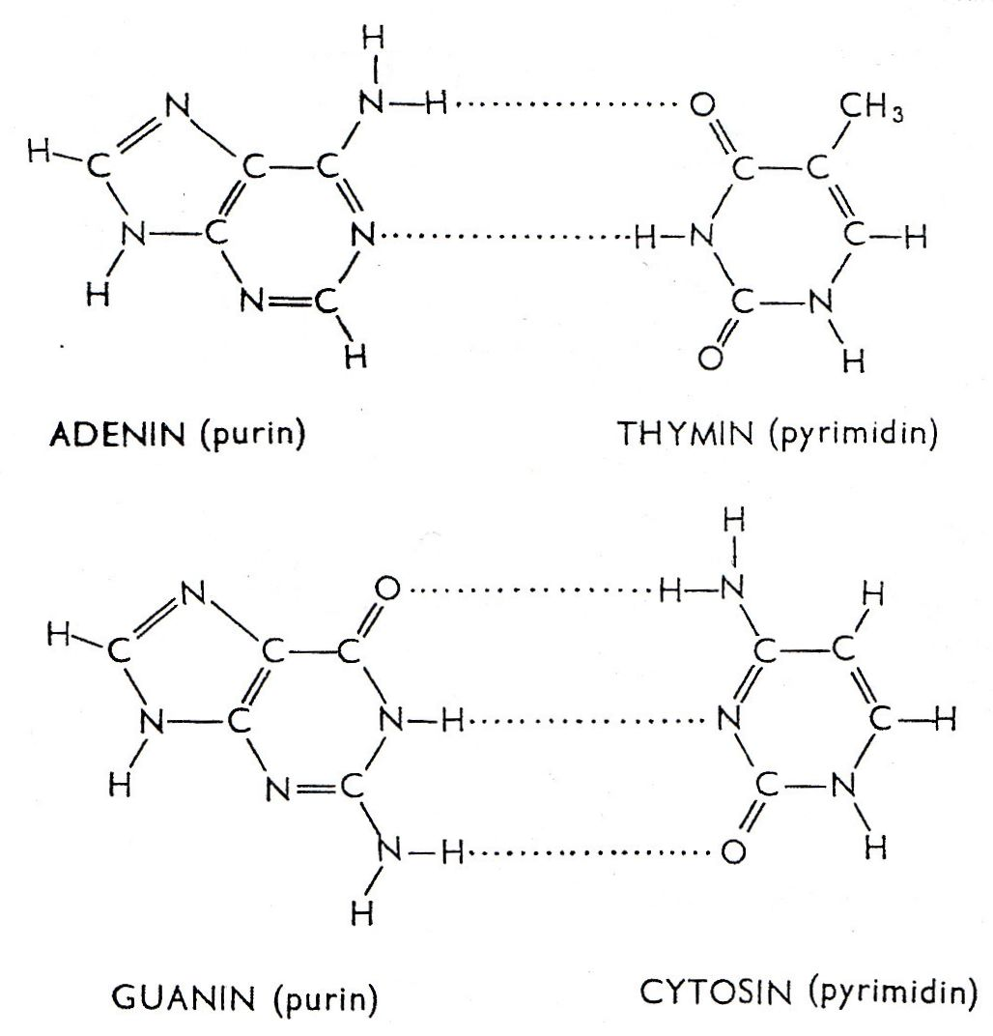
komplementární báze v DNA

Slide 10
Polynukleotidový řetězec
částice deoxyribózy jsou propojeny fosfátovými skupinami ( fosfodiesterová vazba)‏
na každou deoxyribózu připojena jedna z dusíkatých bází (N-glykosidická vazba)‏
nukleotidy jsou uspořádány za sebou v určitém pořadí - sekvenci

Slide 11
každý gen je v DNA zapsán jako charakteristická sekvence nukleotidů
sekvenci zapisujeme zkratkami bází (př. 5´AACTGCGATGCCCTT3´); 5´a 3´označují volné konce uhlíků deoxyribózy, čímž udávají orientaci řetězce

Slide 12
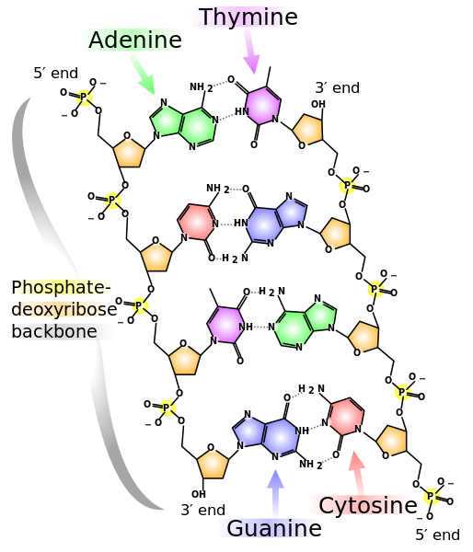

Slide 13
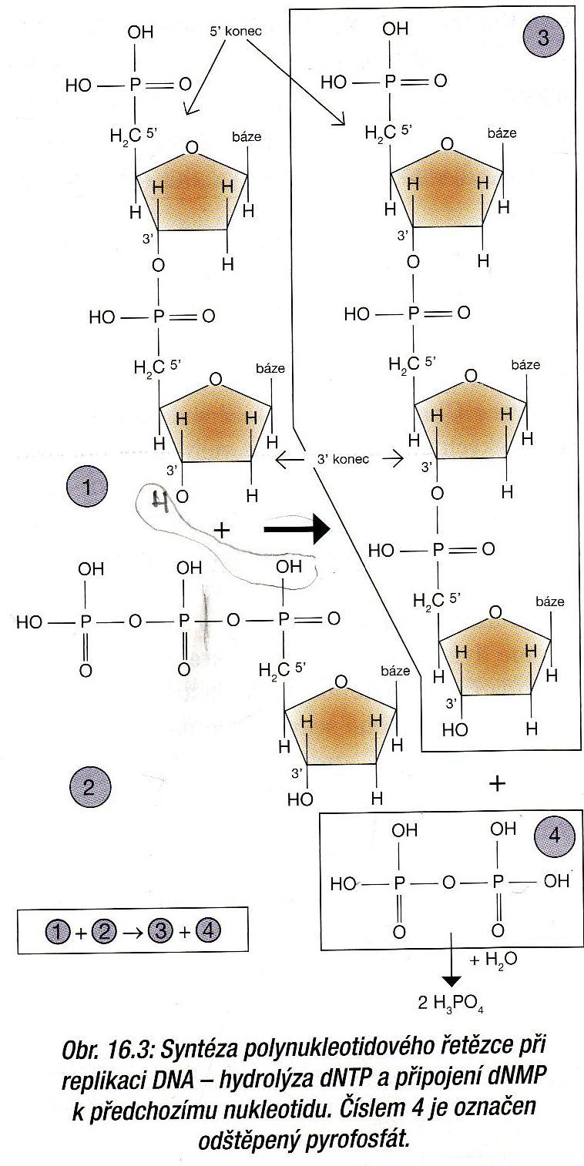

Slide 14
Dvoušroubovice
její strukturu objasnili americký biolog J. D. Watson (nar.1928) a britský fyzik H. C. Crick (1916-2004); společně pracovali v Cambridgi
molekula DNA je tvořena dvěma polynukleotidovými řetězci, které jsou navzájem propojeny vodíkovými můstky mezi dusíkatými bázemi → báze jsou navzájem komplementární (A↔T;C↔G)‏
řetězce jsou navzájem antiparalelní → jeden orientován ve směru 5´→3´; druhý ve směru 3´→5´
dvouřetězcový útvar je stočen do šroubovice

Slide 15
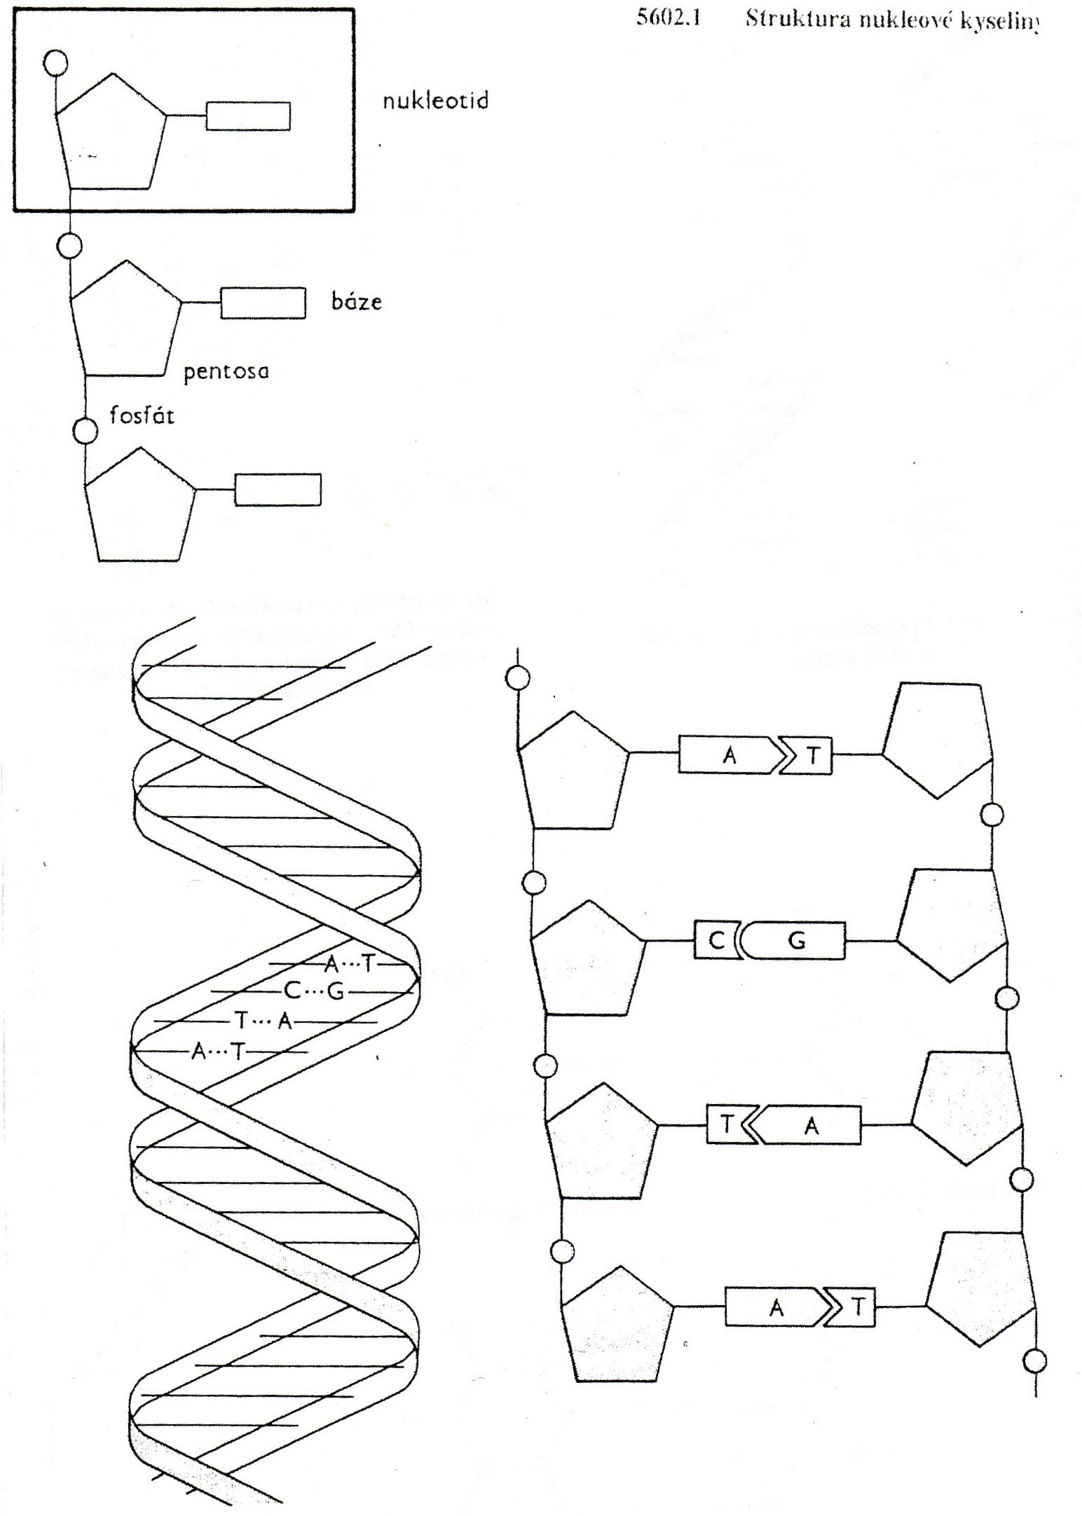

Slide 16
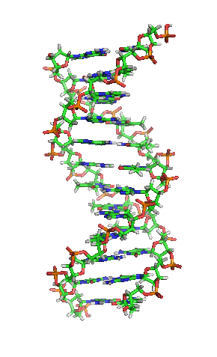

Slide 17
OPAKOVÁNÍ
Vysvětlete zkratky DNA a RNA.
Jaké složky se podílejí na stavbě nukleotidu ?
Jakými typy vazeb jsou složky v DNA vázány?
Jaké báze jsou navzájem komplementární?
Co znamená, že jsou řetězce DNA antiparalelní?

Slide 18
ZDROJE
KOČÁREK, Eduard. Genetika. Praha: Scientia, 2008, ISBN 978-80-86960-36-4.
JELÍNEK, Jan; ZICHÁČEK, Vladimír. Biologie pro gymnázia. Olomouc: Nakladatelství Olomouc, 2006, ISBN 80-7182-217-5.
VACÍK, Jiří a kol. Přehled středoškolské chemie. Praha: SPN, 1999, ISBN 80-7235-108-7.

Slide 19
OBRAZOVÝ MATERIÁL
Str.16- RICHARD WHEELER. wikimedia.org [online]. [cit. 25.8.2013]. Dostupný na WWW: http://commons.wikimedia.org/wiki/File:DNA_orbit_animated.gif?fastcci_from=203082
Str.12- AUTOR NEUVEDEN. wikimedia.org [online]. [cit. 25.8.2013]. Dostupný na WWW: http://commons.wikimedia.org/wiki/File:DNA_chemical_structure.svg?uselang=cs

